Slide 1
Examentraining CITA-F & Capstone
Deel 10 — de afsluiting van niveau 1
Ductus

Slide 2
Vandaag
De zeven observaties, teruggeblikt
Het proefexamen
Het minimum viable architecture-dossier
Drie rollen, drie vragen
Wat het panel niet wil horen
De verdediging

Slide 3
1. De zeven observaties

Slide 4
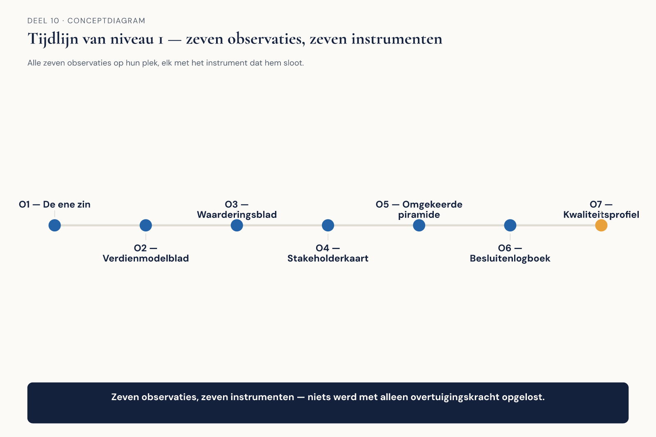
De hele boog van niveau 1
Figuur 10-1 — tijdlijn, elke O met het instrument dat hem sloot

Slide 5
Van probleem naar instrument
O | Instrument
O1 | de ene zin
O2 | verdienmodelblad
O3 | waarderingsblad
O4 | stakeholderkaart
O5 | omgekeerde piramide
O6 | besluitenlogboek
O7 | kwaliteitsprofiel

Slide 6
Negen delen. Zeven observaties. Eén instrumentarium.

Slide 7
2. Het proefexamen

Slide 8
CITA-F, echt en op schaal
Echt: 75 vragen, 2,5 uur, 70% om te slagen
Proef vandaag: 40 vragen, 90 minuten, dezelfde grens
Verdeeld naar rato van competenties per pijler

Slide 9
Het examen toetst begrippen
Niet of je een instrument uit je hoofd kunt tekenen

Slide 10
3. Het dossier

Slide 11
"Niet het volledige archief van het afgelopen jaar. De kleinste, best gekozen selectie die het besluit draagt."

Slide 12
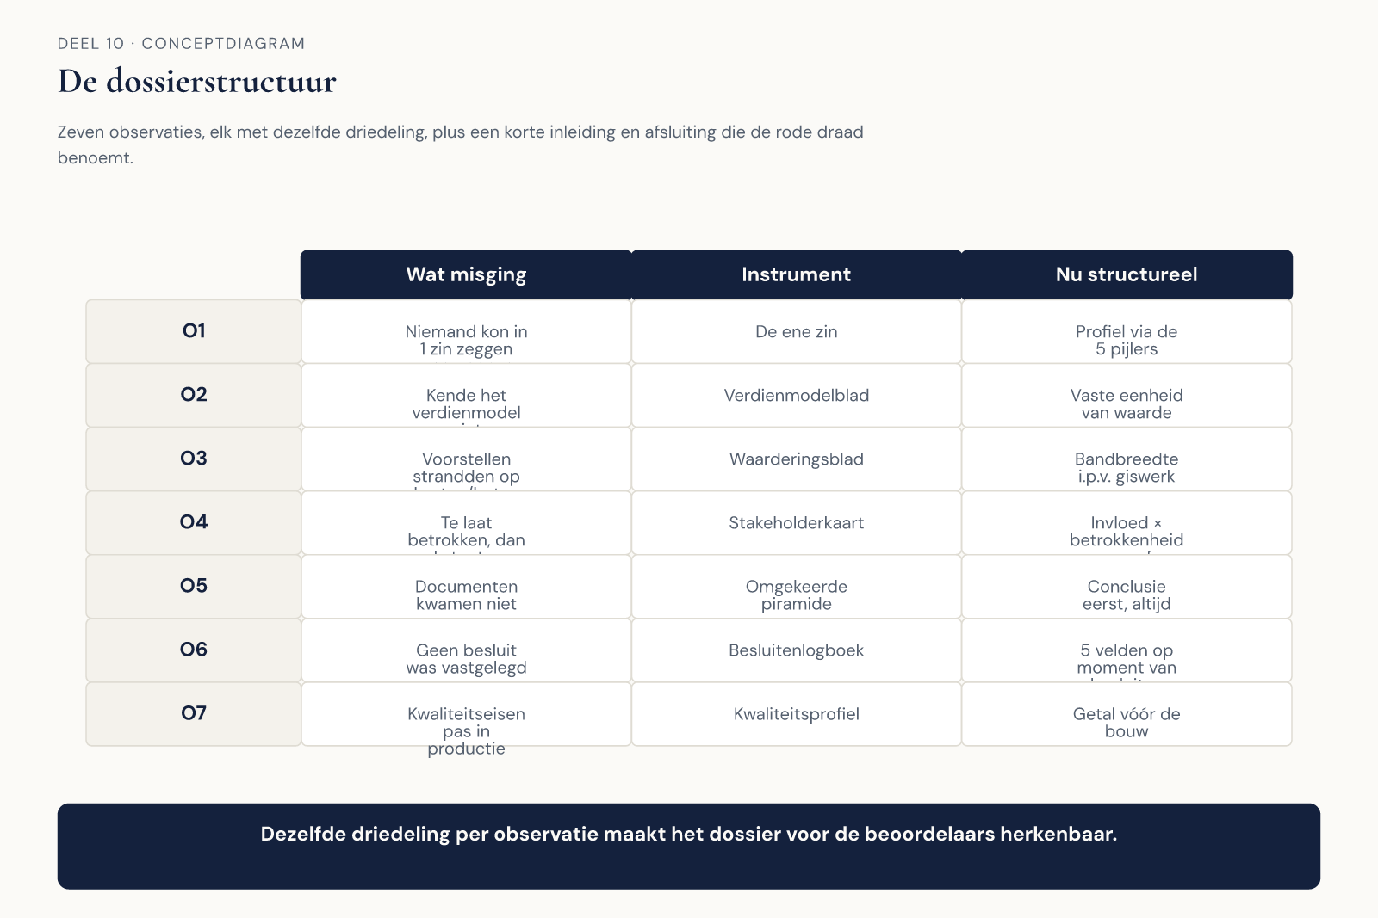
De dossierstructuur
Figuur 10-2 — zeven observaties, elk met dezelfde driedeling

Slide 13
Per observatie
1 | Wat misging — één zin
2 | Instrument + concreet voorbeeld
3 | Wat structureel is veranderd

Slide 14
De drie rode draden horen in de inleiding en de afsluiting
Niet verspreid door de zeven observaties

Slide 15
4. Drie rollen, drie vragen

Slide 16
Eén panel, drie belangen
Rol | Let op | Vraag
CIO | herhaalbaarheid | "Wat als jij weggaat?"
Financieel directeur | terugverdiening, type investering | "Wat heeft dit bespaard?"
Directeur Uitvoering | snelheid vs. vertraging | "Wordt mijn team hier sneller van?"

Slide 17
Eén antwoord voor alle drie werkt niet
Eén kern. Drie registers.

Slide 18
5. Wat het panel niet wil horen

Slide 19
Drie fouten
Chronologisch verhaal i.p.v. driedeling per observatie — de fout uit deel 5
Technische details die het besluit niet dragen — hoort in de bijlage
Beweringen zonder bewijs — de kwalitatieve risicoformulering van O3, terug van weggeweest

Slide 20
6. De verdediging

Slide 21
"Een jaar geleden kon niemand in deze kamer uitleggen waarvoor ik aan tafel zat. Vandaag laat ik zien wat er is veranderd — en waarom dat niet van mij persoonlijk afhangt."
— opening van de verdediging

Slide 22
"Als ik nu aan iemand in dit bedrijf zou vragen waarvoor jij aan tafel zit, wat zouden ze zeggen?"
— Bart Hoekstra, slotvraag

Slide 23
"Ik zorg dat Meridiaan zijn technologiegeld uitgeeft aan de dingen die de deelnemer merkt, en dat we over vijf jaar nog kunnen uitleggen waarom we die keuzes maakten."

Slide 24
Niveau 1 afgesloten
Zeven observaties gesloten
Negen instrumenten geleerd
Vijf kernpijlers doorlopen
Wat níet is afgesloten: de spanning rond governance — dat komt terug in niveau 2

Slide 25
Niveau 2 begint
Deel 11 — Het engagement model
Claudette krijgt haar eerste formele opdracht binnen een transformatieprogramma.

